Slide 1
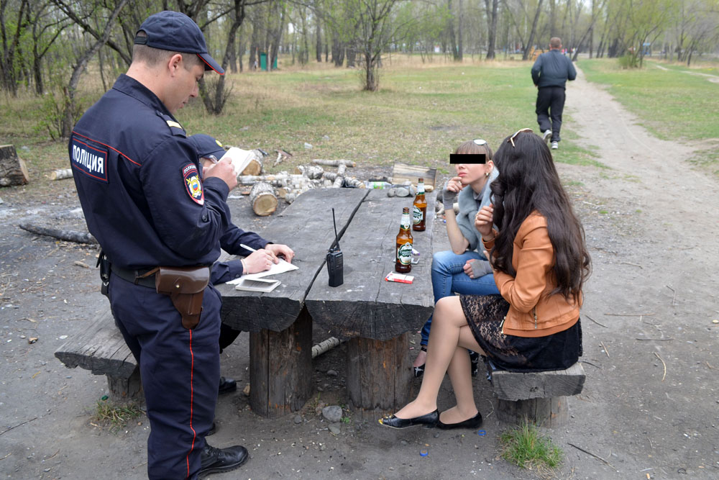
1

Slide 2
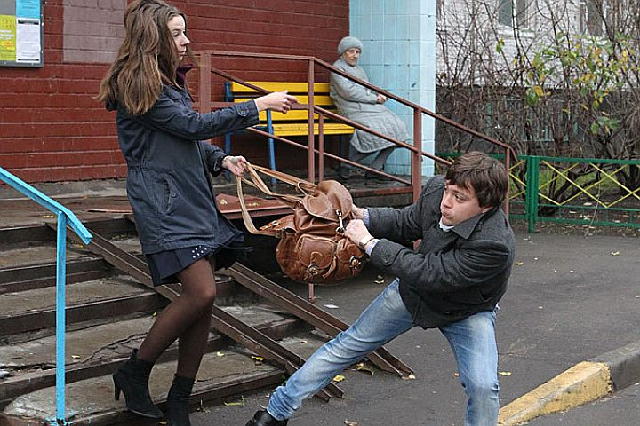
2

Slide 3
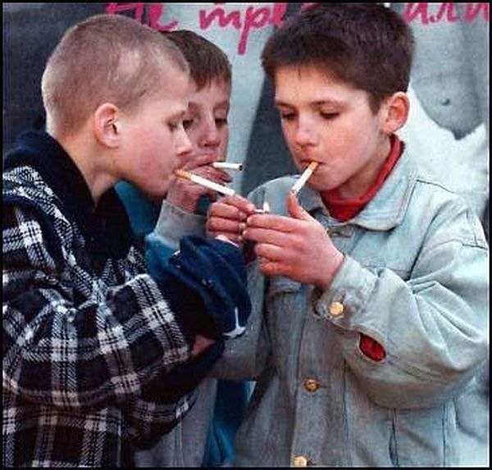
3

Slide 4
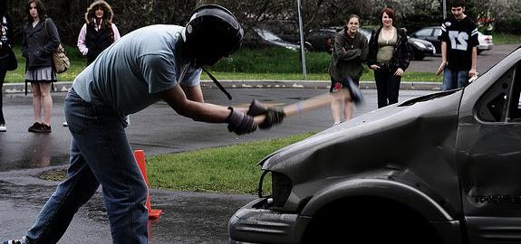
4

Slide 5
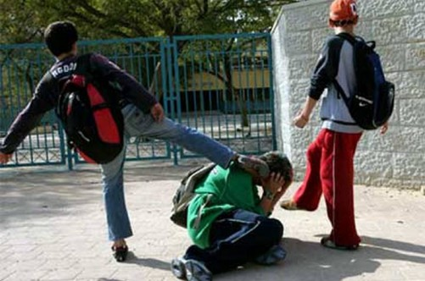
5

Slide 6
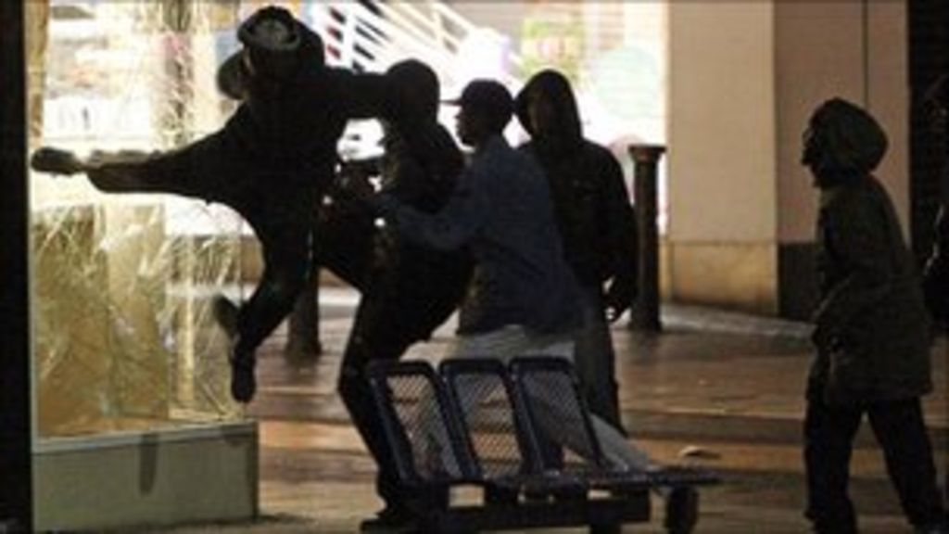
6

Slide 7
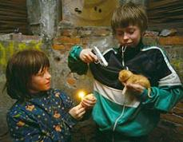
7

Slide 8
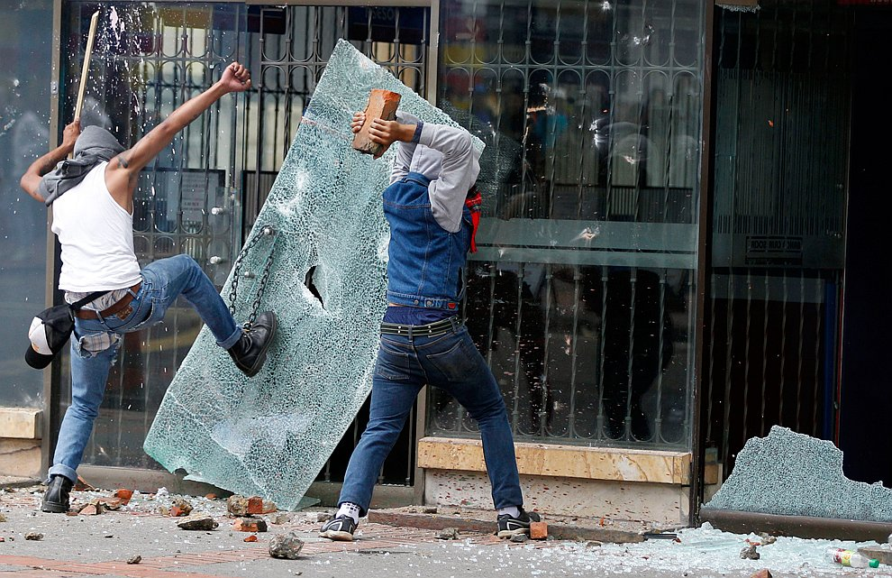
8

Slide 9
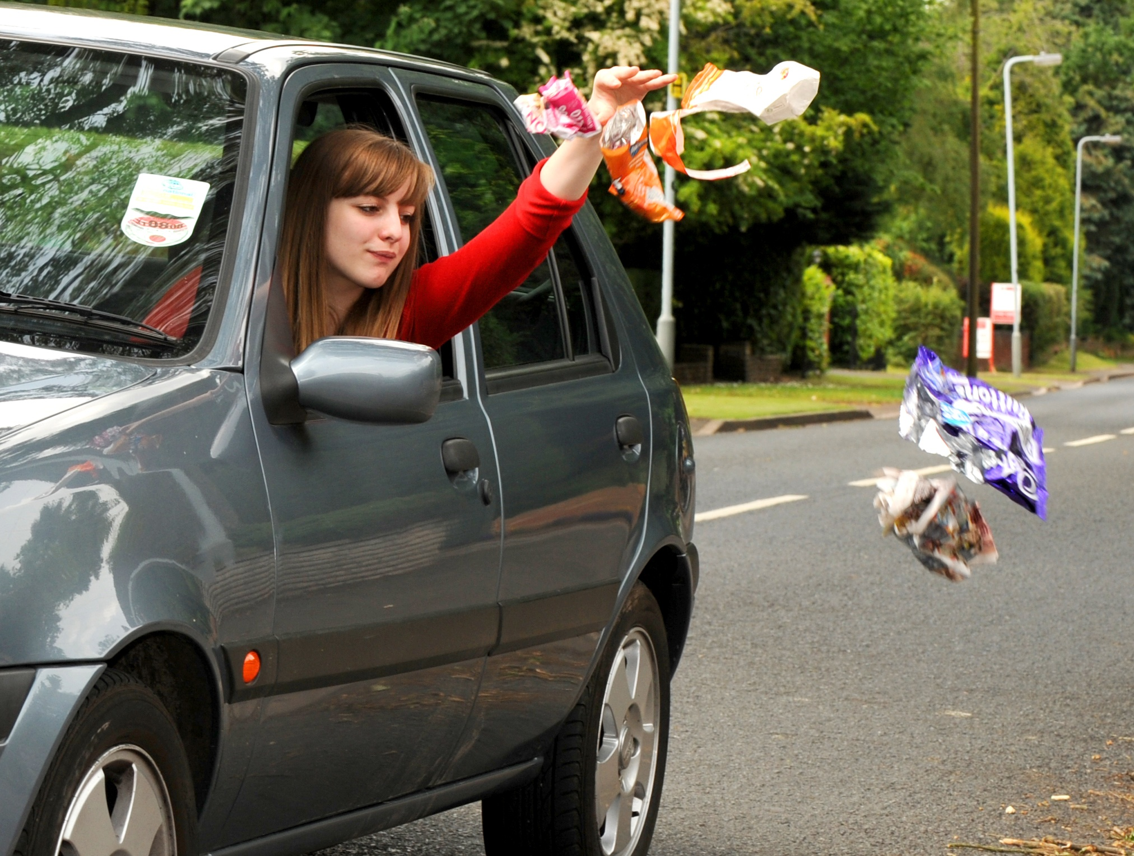
9

Slide 10
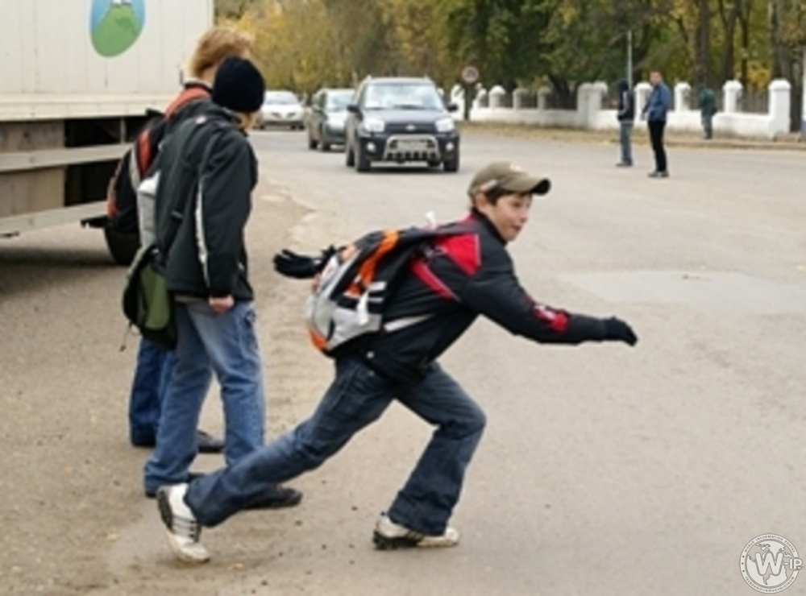
10

Slide 11
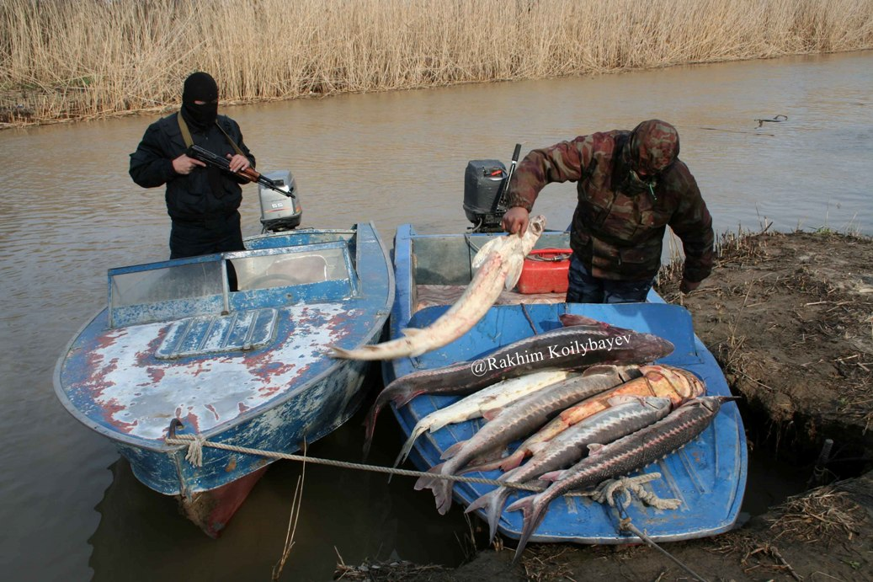

Slide 12
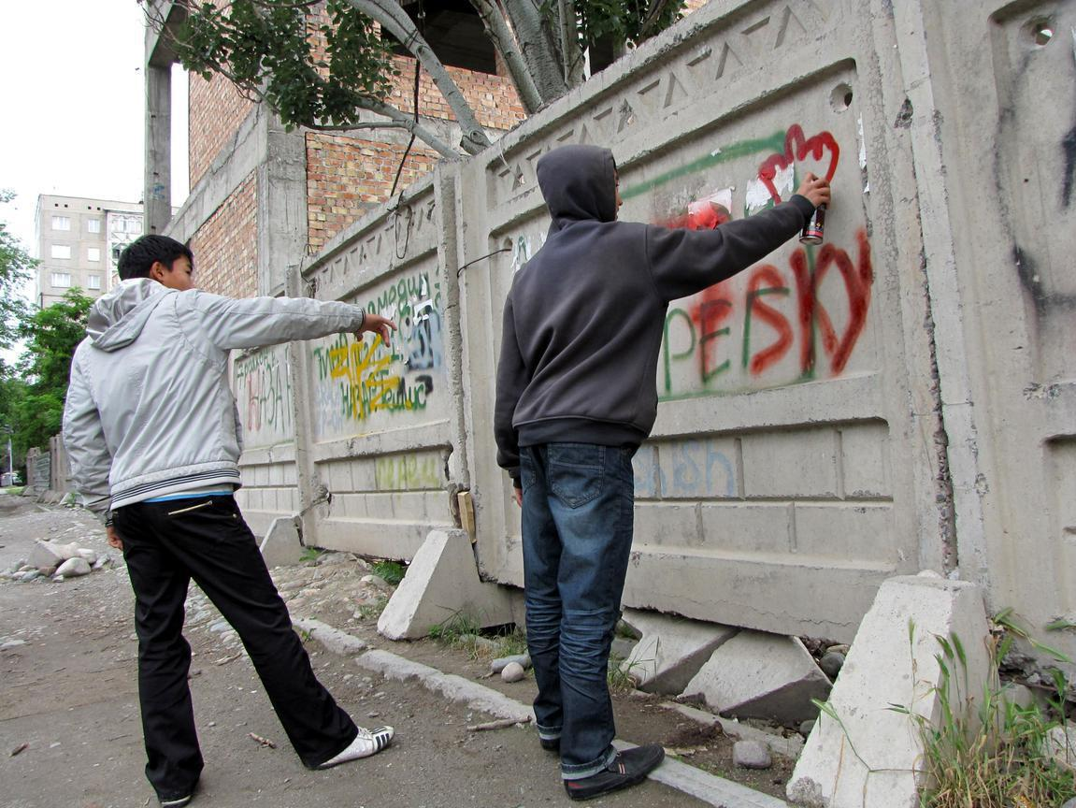

Slide 13
Правонарушение:
Преступление
Проступки

Slide 14
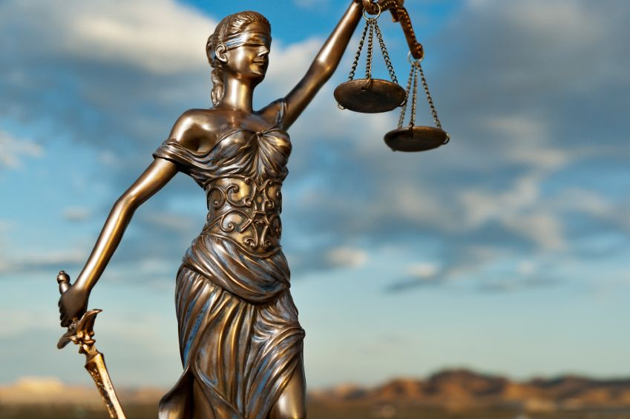
Тема урока:
Преступление и юридическая ответственность

Slide 15
Преступление- это
Виновно совершённое общественно опасное деяние, запрещённое уголовным Кодексом под угрозой наказания. (УК РФ ст.14)

Slide 16
Признаки преступления:
Признаки преступления
Опасность, вредность для человека, общества и государства
Противоправность, т.е. нарушение уголовных норм права
Виновность человека. Без вины нет преступления

Slide 17
Преступление
Совершается в форме действия и бездействия.
Действие означает активность, а бездействие-пассивность.

Slide 18
Вина может быть выражена в форме умысла или неосторожности
Умысел
прямой
косвенный

Slide 19
Формы вины:
Умысел
неосторожность
прямой
небрежность
косвенный
легкомыслие

Slide 20

Соучастники преступления:
Организатор
Исполнитель
Подстрекатель
Пособник

Slide 21

Виды юридической
ответственности:
Дисциплинарная
Административная
Гражданско-правовая
Уголовная
Материальная

Slide 22
Когда наступает ответственность за правонарушения?
Административная с 16 лет
Гражданская с 16 лет
Уголовная с 16 лет по общему правилу, а за тяжкие преступления с 14 лет.

Slide 23
Закрепление
1.Правонарушения делятся на:
2.Преступления совершаются в форме…
3.Признаками преступления являются…
4.Вина может быть выражена в форме…и….
5.К соучастникам преступления относятся:
6.Виды ответственности:
7.Административная ответственность наступает с …лет
8. Уголовная ответственность наступает с …лет

Slide 24

Спасибо за внимание!

